Slide 1

Common Table Expression CTE
Elaborado por Ing. Daniel Bojorge

Slide 2
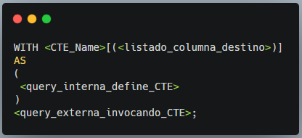
CTE
Son una variación sintáctica de la subconsulta simple
Similar a una vista, que define la subconsulta al comienzo de la consulta usando el comando WITH.
Las CTE pueden, luego, ser accedidas múltiples veces dentro de la consulta principal como si fuera un vista o tabla derivada
Las expresiones de tabla comunes (CTE) son otra forma estándar de expresión de tabla muy similar a las tablas derivadas, pero con un par de ventajas importantes.
Los CTE se definen mediante el uso de una declaración WITH y tienen la siguiente forma general

Slide 3
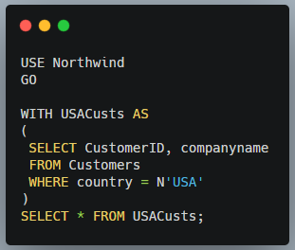
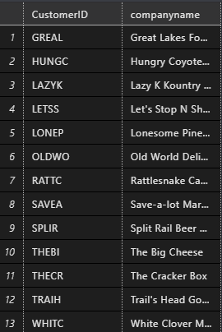
CTE
La consulta interna que define el CTE debe seguir todos los requisitos mencionados anteriormente para ser válida para definir una expresión de tabla.
Como ejemplo simple, el siguiente código define un CTE llamado USACusts basado en una consulta que devuelve todos los clientes de los Estados Unidos, y la consulta externa selecciona todos filas del CTE

Slide 4
Asignación de alias de columna en CTE
Los CTE también admiten dos formas de alias de columna:
en línea
externo.
Para el formulario en línea, especifique
<expresión> AS <alias_columna>
para el formulario externo, especifique la lista de columnas de destino entre paréntesis inmediatamente después del nombre CTE.

Slide 5
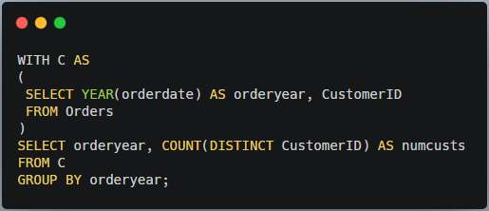
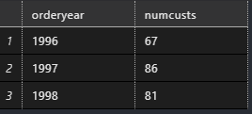

Slide 6
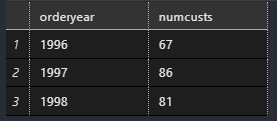
WITH C(orderyear, CustomerId) AS
(
SELECT YEAR(orderdate), CustomerId
FROM Orders
)
SELECT orderyear, COUNT(DISTINCT CustomerId) AS numcusts
FROM C
GROUP BY orderyear;

Slide 7
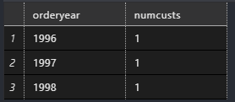
Argumentos en las CTE’s
Al igual que con las tablas derivadas, también puede usar argumentos en la consulta que se usa para definir un CTE.
Aquí hay un ejemplo.
DECLARE @empid AS NCHAR(5) = 'TORTU';
WITH C AS
(
SELECT YEAR(orderdate) AS orderyear, CustomerID
FROM Orders
WHERE CustomerID = @empid
)
SELECT orderyear, COUNT(DISTINCT CustomerID) AS numcusts
FROM C
GROUP BY orderyear;

Slide 8
Definiendo Múltiples CTE’s
A primera vista, la diferencia entre tablas derivadas y CTE puede parecer meramente semántica.
Sin embargo, el hecho de que primero defina un CTE y luego lo use le brinda varias ventajas importantes sobre tablas derivadas.
Una de esas ventajas es que si necesita referirse a un CTE de otro, no termine por anidarlos como lo hace con las tablas derivadas.
En su lugar, simplemente define múltiples CTE separados por comas bajo la misma instrucción WITH.
Cada CTE puede referirse a todos los previamente definidos
Los CTE y la consulta externa pueden hacer referencia a todos los CTE.
Por ejemplo, veamos el siguiente ejemplo elaborado con tabla derivada y con múltiple CTE’s

Slide 9
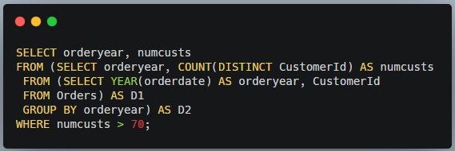

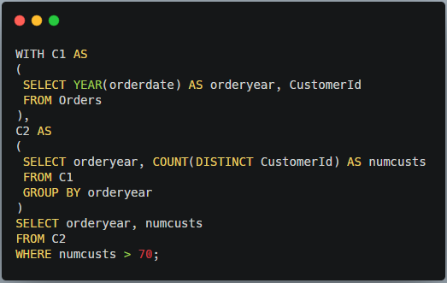
Ejemplo Tabla Derivada vs CTE’s
Devolver los años de pedido y el número de clientes manejados en cada año, solo por años en los que se manejaron más de 70 clientes.

Slide 10
Ejemplo Tabla Derivada vs CTE’s
Debido a que define un CTE antes de usarlo, no termina anidando los CTE.
Cada CTE aparece por separado en el código de forma modular.
Este enfoque modular mejora sustancialmente la legibilidad y la capacidad de mantenimiento del código en comparación con el enfoque de tabla derivada anidada.
Técnicamente, no puede anidar CTE, ni puede definir un CTE entre paréntesis de una tabla derivada.
Sin embargo, anidar es una práctica problemática; por lo tanto, considere estas restricciones como ayudas para codificar con claridad en lugar de obstáculos.

Slide 11
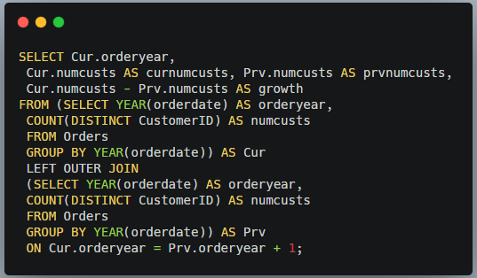
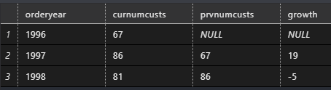
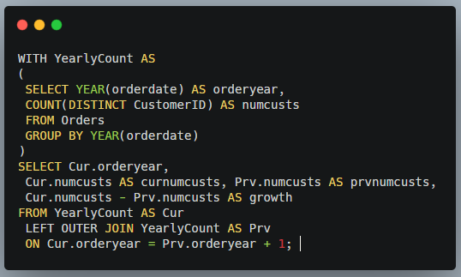
Múltiples Referencias a CTE’s
El hecho de que un CTE se defina primero y luego se consulte tiene otra ventaja:
En cuanto a la cláusula FROM de la consulta externa, el CTE ya existe; por lo tanto, puede hacer referencia a varias instancias del mismo CTE.
Veamos el siguiente ejemplo comparando CTE’s con tablas derivadas

Slide 12
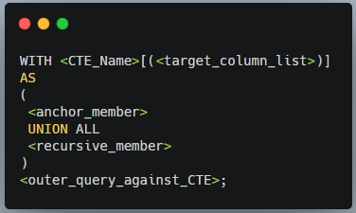
CTE’s recursivas
Las CTE’s son únicos entre las expresiones de tabla porque tienen capacidades recursivas.
Una CTE recursiva se define mediante al menos dos consultas (más son posibles):
al menos una consulta conocida como ancla miembro y
al menos una consulta conocida como miembro recursivo
La forma general de una CTE recursiva básica tiene el siguiente aspecto.
El miembro de anclaje es una consulta que devuelve una tabla de resultados relacionales válida
Como una consulta que se usa para definir una expresión de tabla no recursiva.
La consulta del miembro de ancla se invoca solo una vez.

Slide 13
CTE’s recursivas
Las CTE’s son únicos entre las expresiones de tabla porque tienen capacidades recursivas.
Una CTE recursiva se define mediante al menos dos consultas (más son posibles):
al menos una consulta conocida como ancla miembro y
al menos una consulta conocida como miembro recursivo
La forma general de una CTE recursiva básica tiene el siguiente aspecto.

Slide 14
CTE’s recursivas
El miembro recursivo es una consulta que tiene una referencia al nombre de CTE.
La referencia al nombre CTE representa lo que es lógicamente el conjunto de resultados anterior en una secuencia de ejecuciones.
La primera vez que se invoca el miembro recursivo, el conjunto de resultados anterior representa lo que devolvió el miembro ancla.
En cada invocación posterior del miembro recursivo, la referencia al nombre CTE representa el conjunto de resultados devuelto por la invocación anterior del miembro recursivo.
El miembro recursivo no tiene una verificación de terminación de recursión explícita; la verificación de terminación es implícita.
El miembro recursivo se invoca repetidamente hasta que devuelve un conjunto vacío o supera algún límite
Ambas consultas deben ser compatibles en términos de la cantidad de columnas que devuelven y los tipos de datos de las columnas correspondientes.

Slide 15
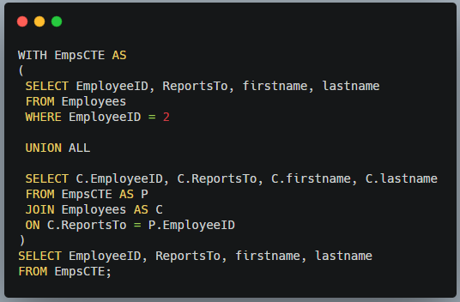
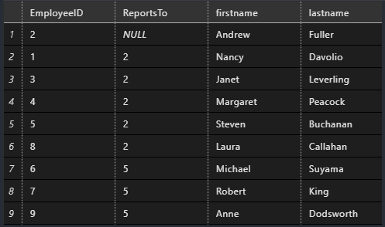
CTE’s recursivas
Se explican mejor con un ejemplo. El siguiente código demuestra cómo usar un CTE recursiva para devolver información sobre un empleado (Don Funk, ID de empleado 2) y todos los subordinados del empleado en todos los niveles (directo o indirecto).

Slide 16
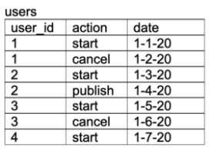
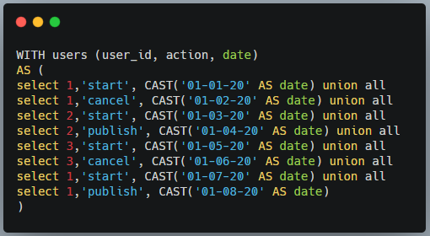
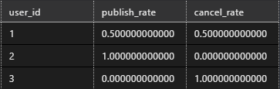
Tarea CTE’s Nº 1 – Tasas de publicación/cancelación
En la siguiente tabla de ID de usuario, acciones y fechas, escriba una consulta para devolver la tasa de publicación y cancelación de cada usuario.

Slide 17
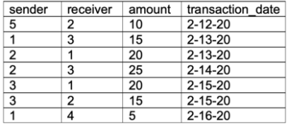
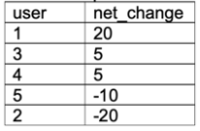
Tarea CTE’s Nº 2 – Cambios en el patrimonio neto
En la siguiente tabla de transacciones entre dos usuarios, escriba una consulta para devolver el cambio en el valor neto de cada usuario, ordenado por cambio neto decreciente.
Crear CTE para Débitos y otra para Créditos
Utilice CTE para valores iniciales

Slide 18
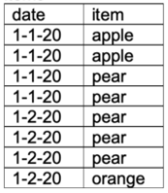

Tarea CTE’s Nº 3 – Items más frecuentes
De la siguiente tabla que contiene una lista de fechas y artículos pedidos, escriba una consulta para devolver el artículo más frecuente pedido en cada fecha. Devuelve varios artículos en caso de empate.
Utilice CTE para valores iniciales
agregue una columna de recuento de elementos a la tabla existente, agrupando por fecha y columnas de elementos
agregue una columna de clasificación en orden descendente, dividiendo por fecha
devuelve todas las fechas y elementos donde rango = 1
rank() OVER (PARTITION BY fecha ORDER BY conteo desc) as rango_fecha

Slide 19
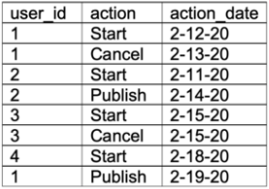
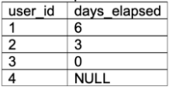
Tarea CTE’s Nº 4 – Diferencia horaria entre las últimas acciones
De la siguiente tabla de acciones de usuario, escriba una consulta para devolver para cada usuario el tiempo transcurrido entre la última acción y la penúltima acción, en orden ascendente por ID de usuario.
Utilice CTE para valores iniciales
crear una columna de rango de fecha, particionada por ID de usuario, usando la función de ventana row_number ()
filtrar en la columna de clasificación de fechas para extraer las acciones más recientes y las siguientes de esta tabla
Left join de estas dos tablas (todos tendrán una acción más reciente, no todos tendrán una segunda acción más reciente), restando lo último de la segunda para obtener el tiempo transcurrido

Slide 20
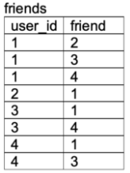
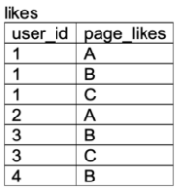
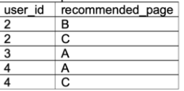
Tarea CTE’s Nº 5 – Recomendación de contenido
Utilizando las dos tablas siguientes, escriba una consulta para devolver recomendaciones de páginas a un usuario de redes sociales en función de las páginas que les han gustado a sus amigos, pero que aún no han marcado como Me gusta. Ordene el resultado por ID de usuario ascendente
Utilice CTE para valores iniciales

Slide 21
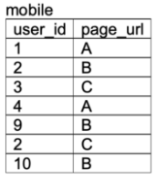
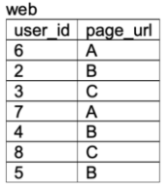

Tarea CTE’s Nº 6 – Visitantes Webs y Móviles
Con las dos tablas siguientes, devuelva la fracción de usuarios que solo visitaron desde móvil, solo visitaron la web y visitaron ambos.
Utilice CTE para valores iniciales

Slide 22
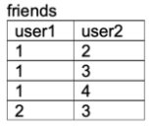
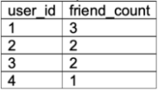
Tarea CTE’s Nº 7 – Mejores Amigos
Dada la siguiente tabla, devuelve una lista de usuarios y su correspondiente recuento de amigos. Ordene el resultado por recuento de amigos descendente y, en caso de empate, por ID de usuario ascendente. Suponga que solo se muestran las amistades únicas (es decir, [1, 2] no volverá a aparecer como [2, 1]).
Utilice CTE para valores iniciales

Slide 23
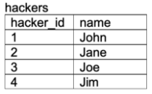
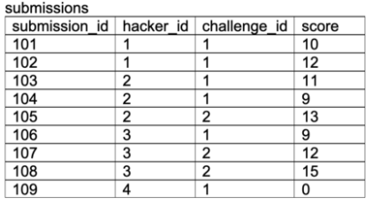

Tarea CTE’s Nº 8 – Puntuaciones de hackers
Dadas las dos tablas siguientes, escriba una consulta para devolver la ID, el nombre y la puntuación total del hacker (la suma de las puntuaciones máximas para cada desafío completado) ordenadas por puntuación descendente y por ID de hacker ascendente en el caso de empate de puntuación. No muestre las entradas de los piratas informáticos con una puntuación de cero.
Utilice CTE para valores iniciales

Slide 24
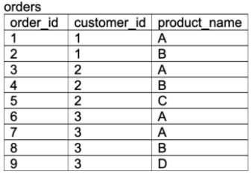
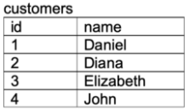

Tarea CTE’s Nº 9 – Clientes que no compraron un producto
En la siguiente tabla, escriba una consulta para mostrar el ID y el nombre de los clientes que compraron los productos A y B, pero no compraron el producto C, ordenados por ID de cliente ascendente.
Utilice CTE para valores iniciales

Slide 25
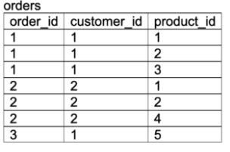
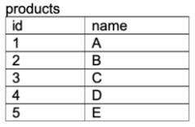

Tarea CTE’s Nº 10 – Comprados en común
Con las dos tablas siguientes, escriba una consulta para devolver los nombres y la frecuencia de compra de los tres pares principales de productos que se compran juntos con mayor frecuencia. Los nombres de ambos productos deben aparecer en una columna.
Utilice CTE para valores iniciales

Slide 26
Muchas Gracias

